Slide 1

[ ]
빅데이터 응용
-알고리즘 추천-
201710912 김지섭
201710911 김정우
201810993 정경재

Slide 2

목차
1
프로젝트 목적
2
알고리즘 설계
3
실제 동작 시연
4
결론

Slide 3

Part 1
프로젝트 목적

Slide 4
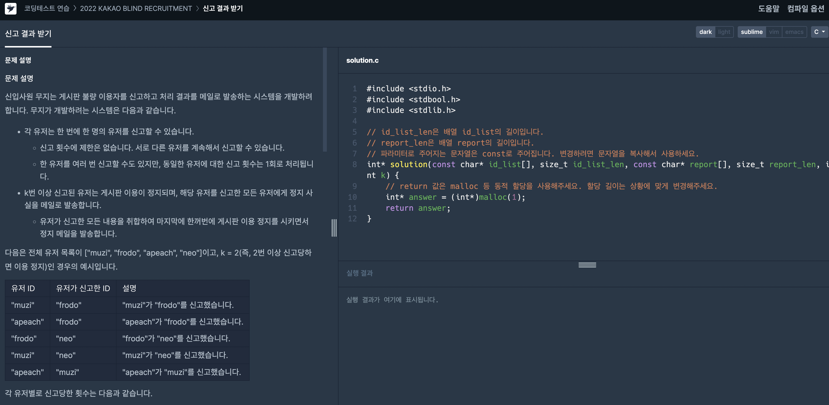
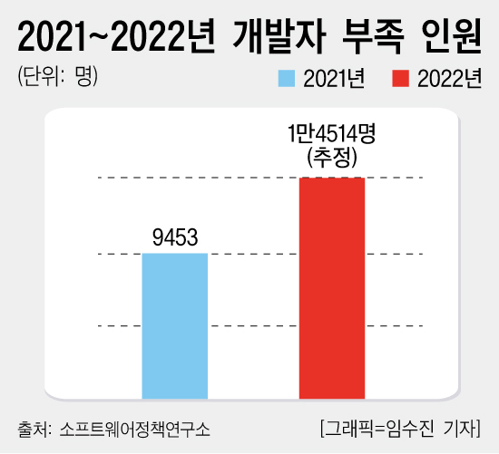
Part 1
프로젝트 목적
IT 업계
전공자
비전공자
현재 IT 업계의 상황

Slide 5

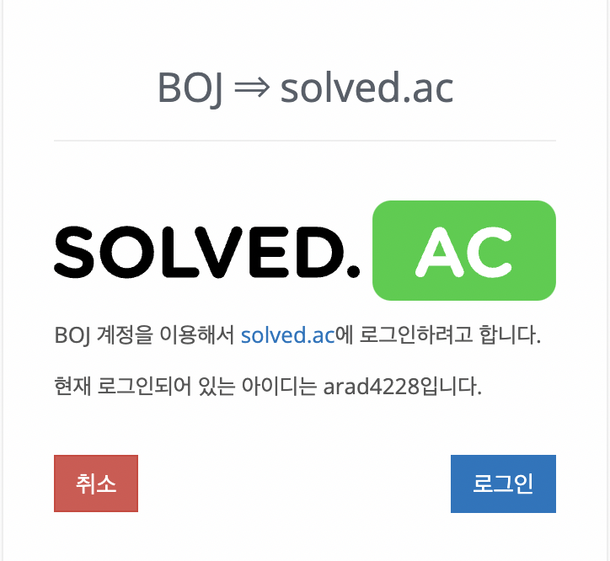


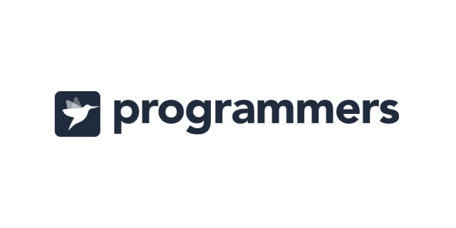
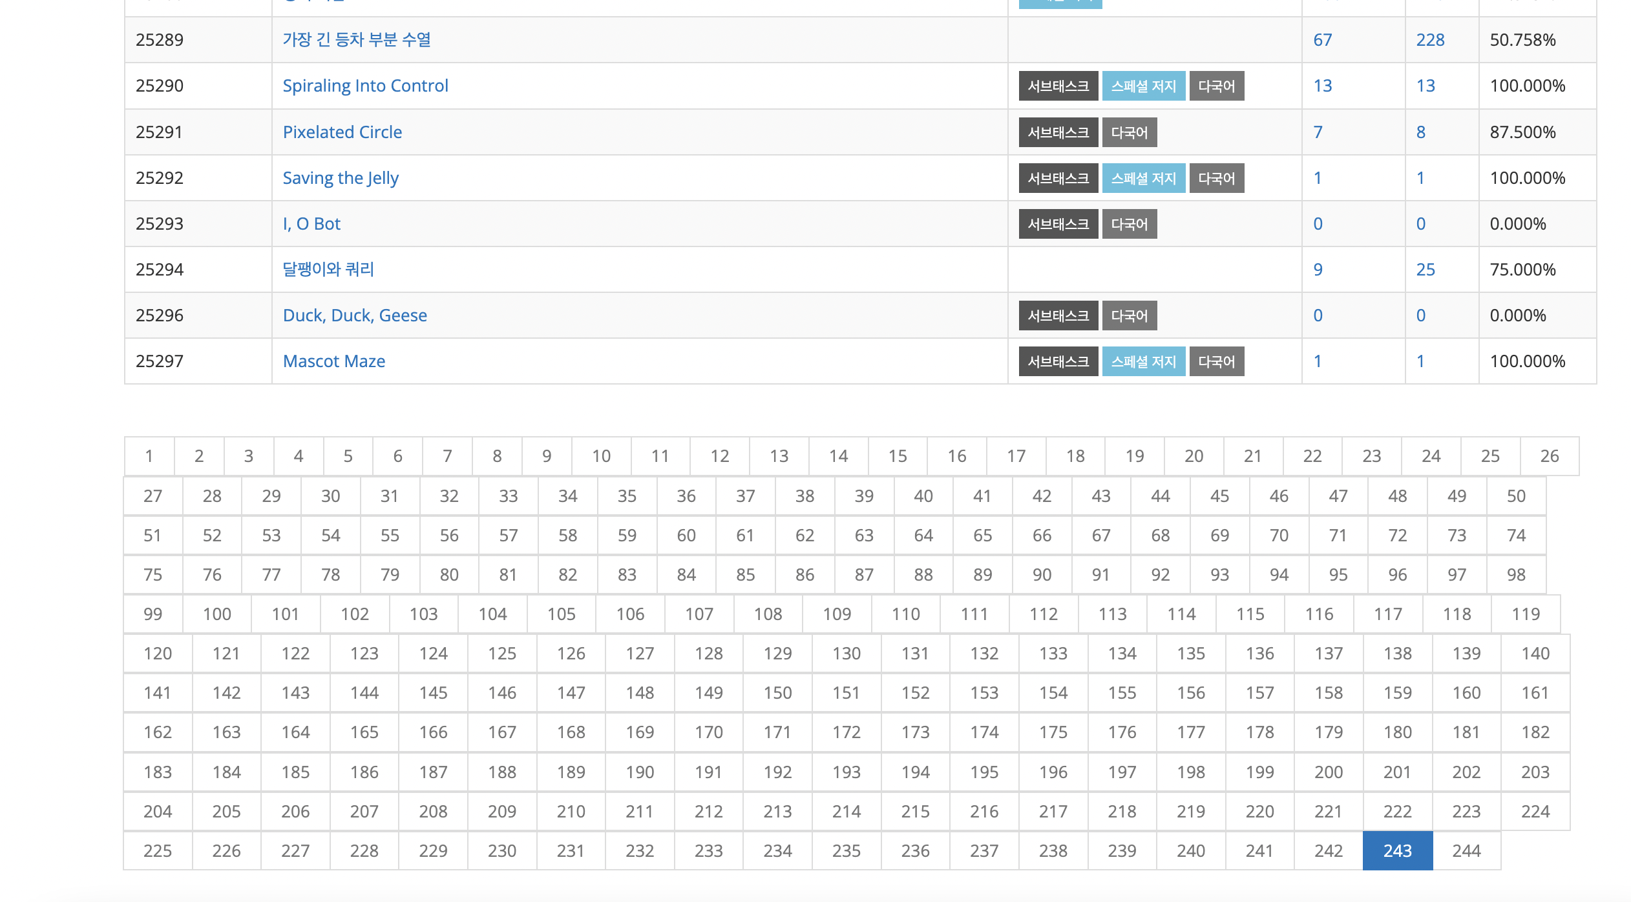
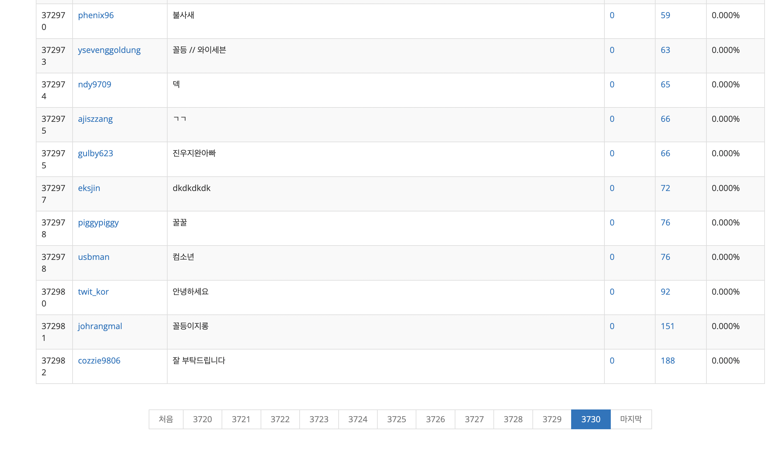
Part 1
프로젝트 목적
다양한 코딩 테스트를 준비하는 사이트들
다수의 문제
다수의 사용자

Slide 6
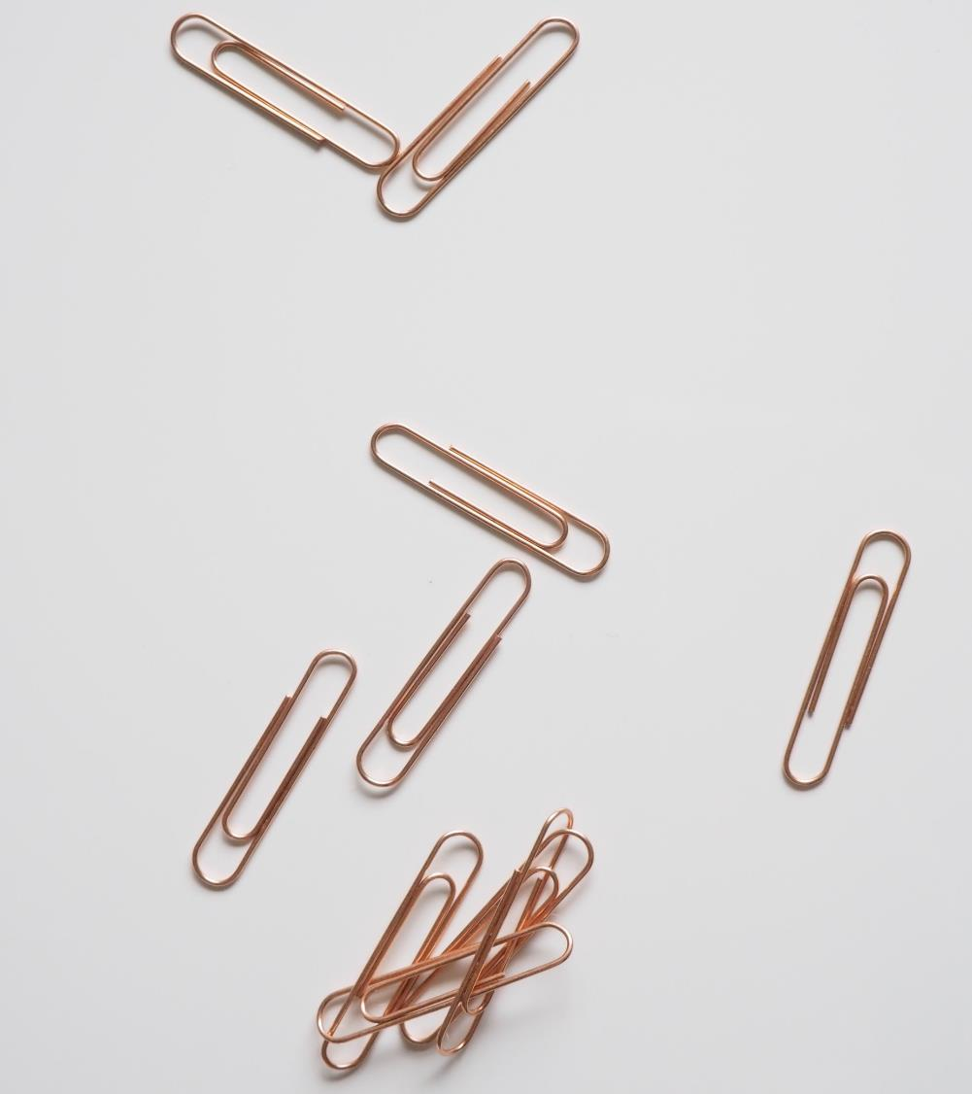
Part 2
알고리즘 설계

Slide 7
Part 2
알고리즘 설계
데이터 크롤링
데이터 정제
모델링

Slide 8
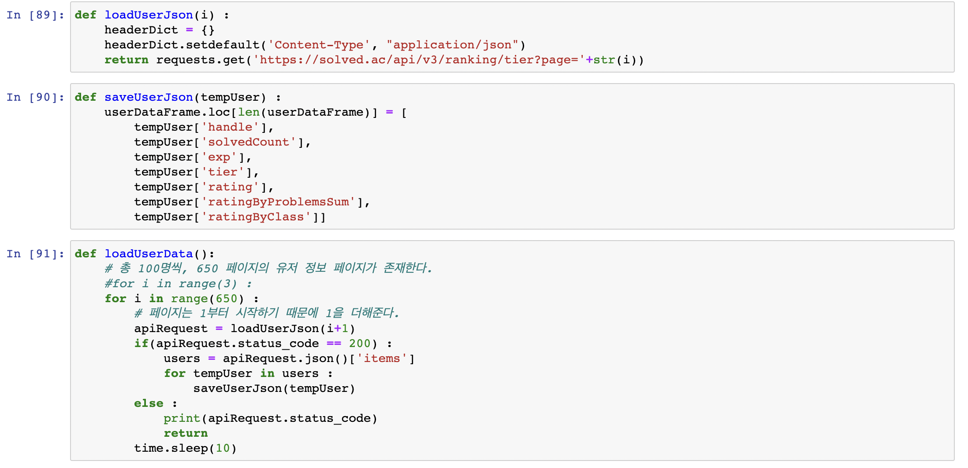
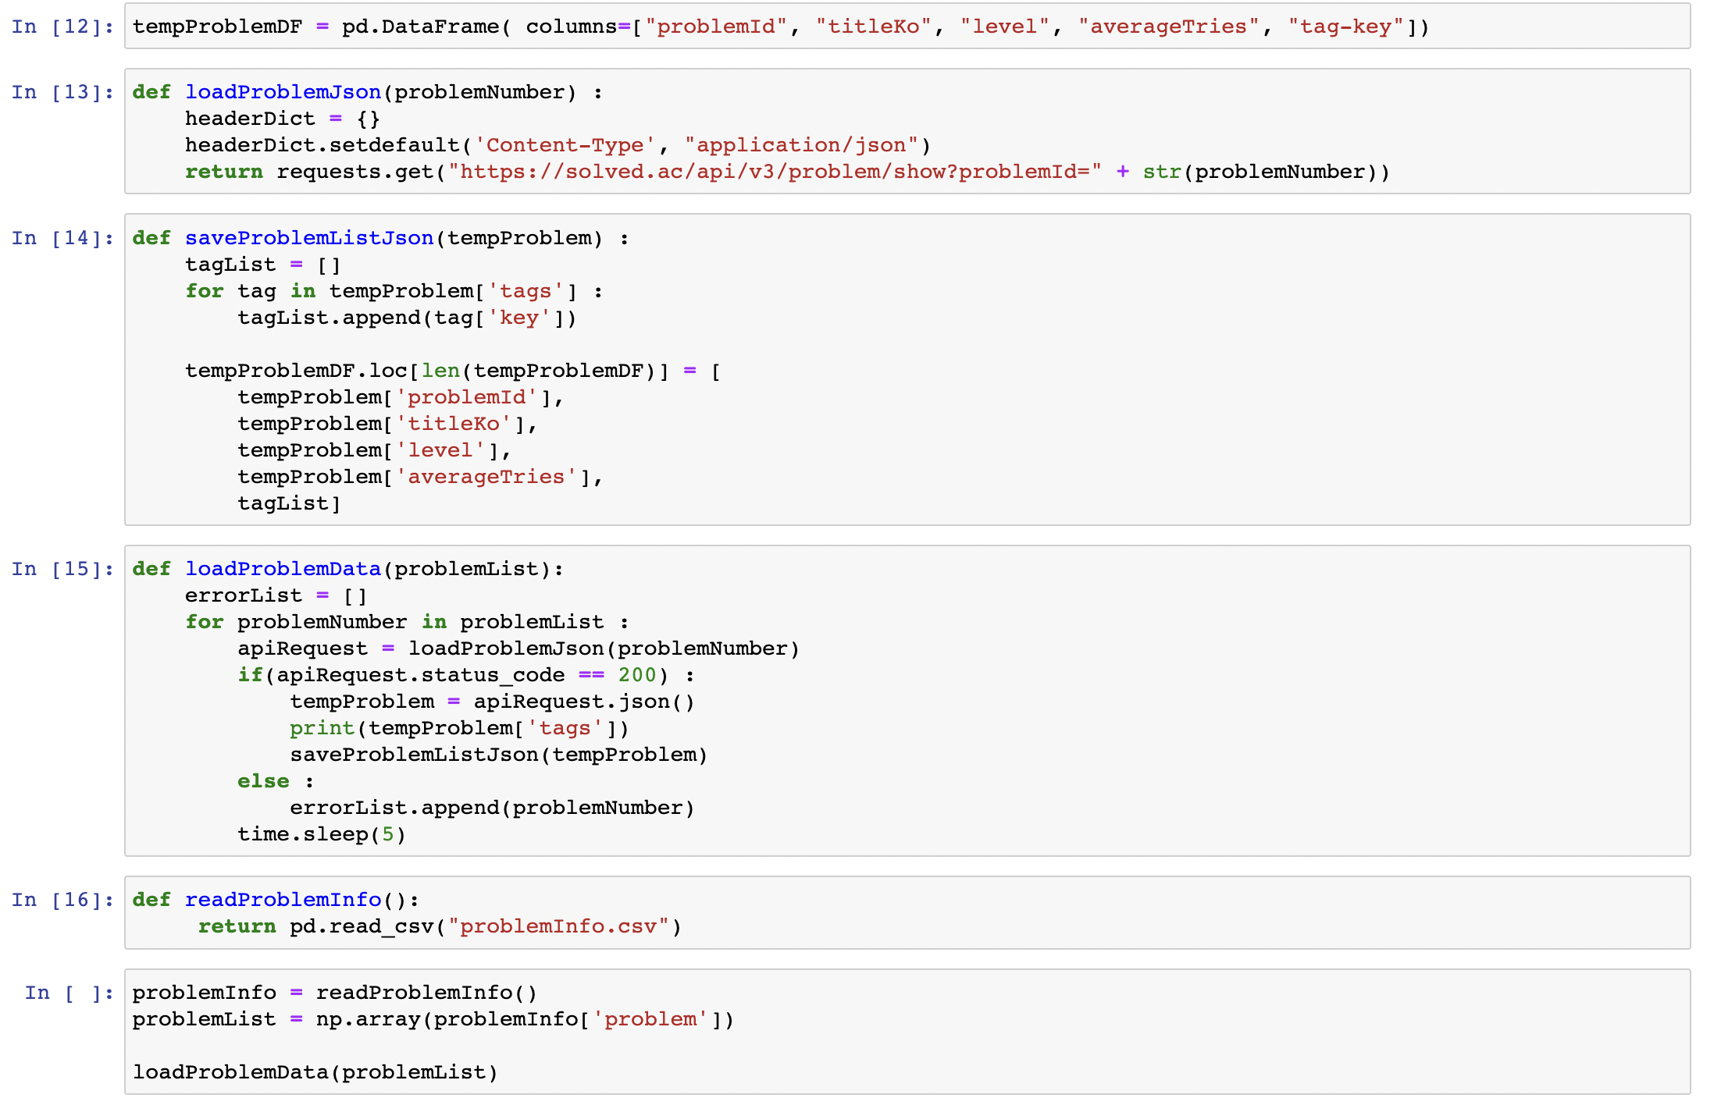
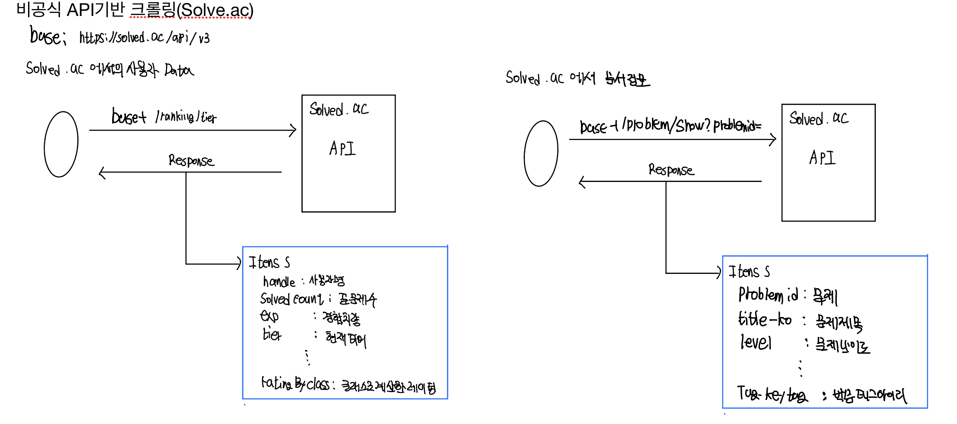
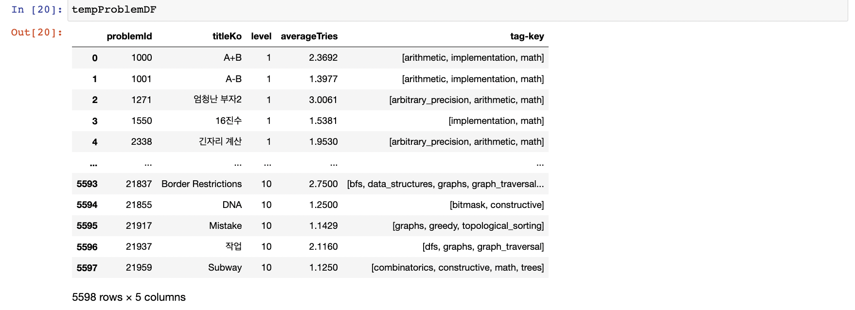
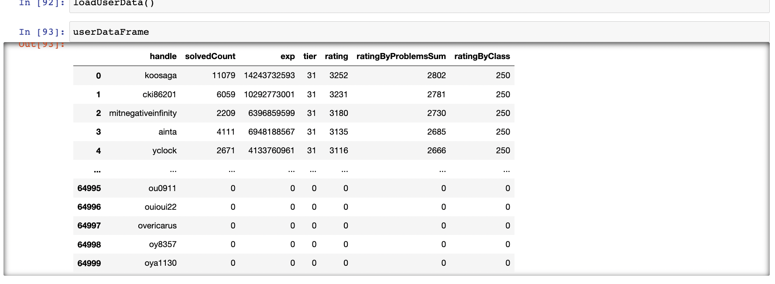
Part 2
알고리즘 설계(데이터 크롤링)
방법 1: 비공식 API를 통한 데이터 크롤링
Base URL: https://solved.ac/api/v3
Solved.ac에서 사용자 Data를 크롤링
Solved.ac에서 문제 Data를 크롤링

Slide 9
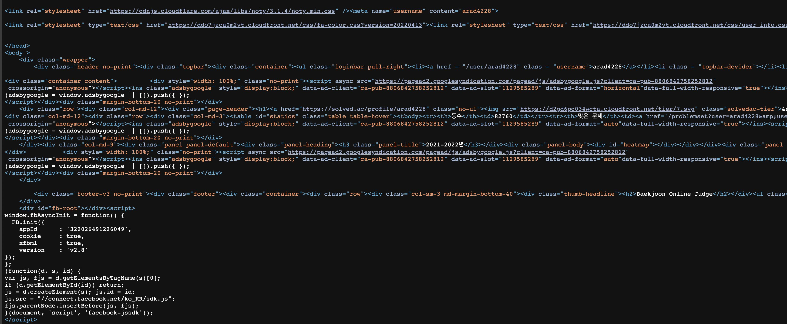
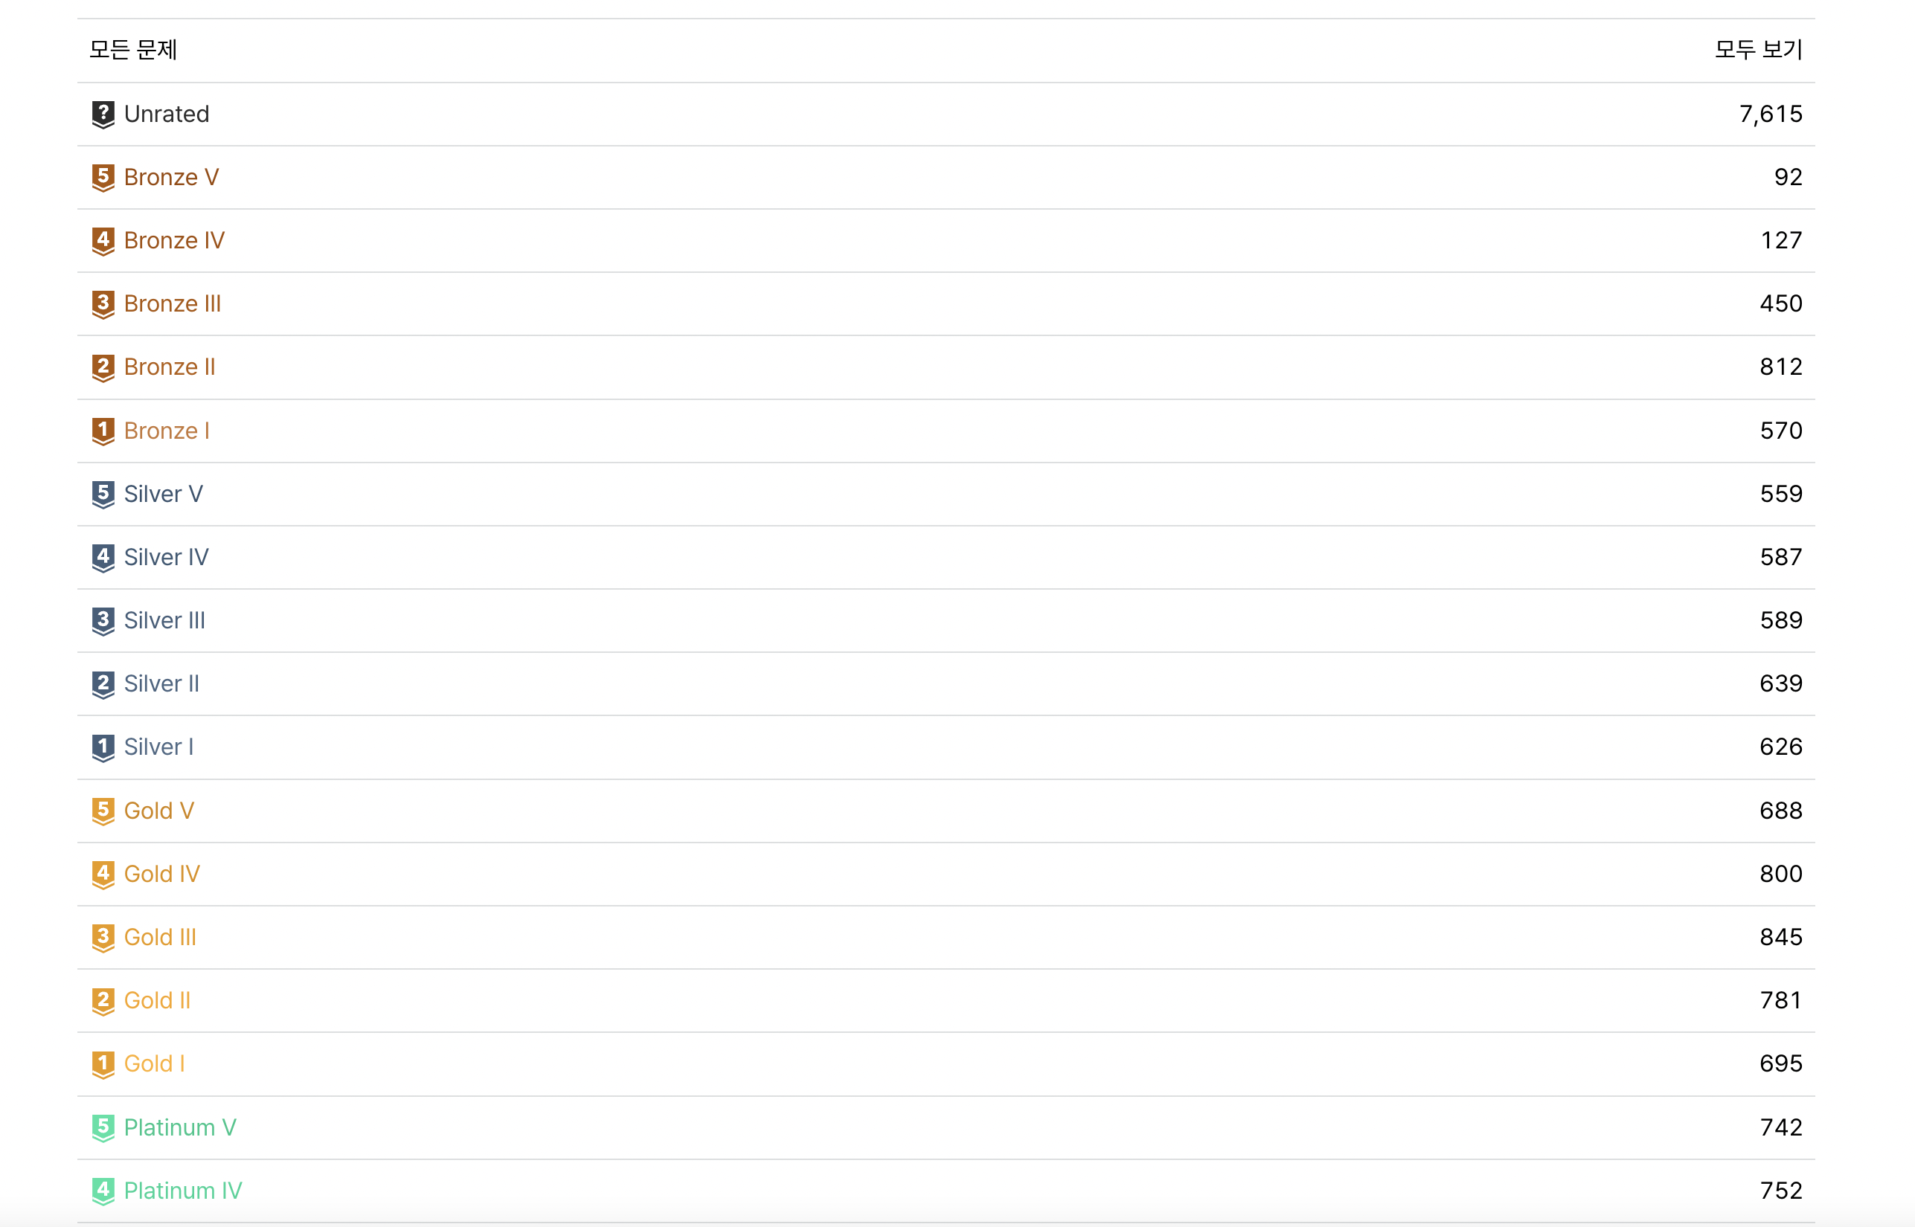
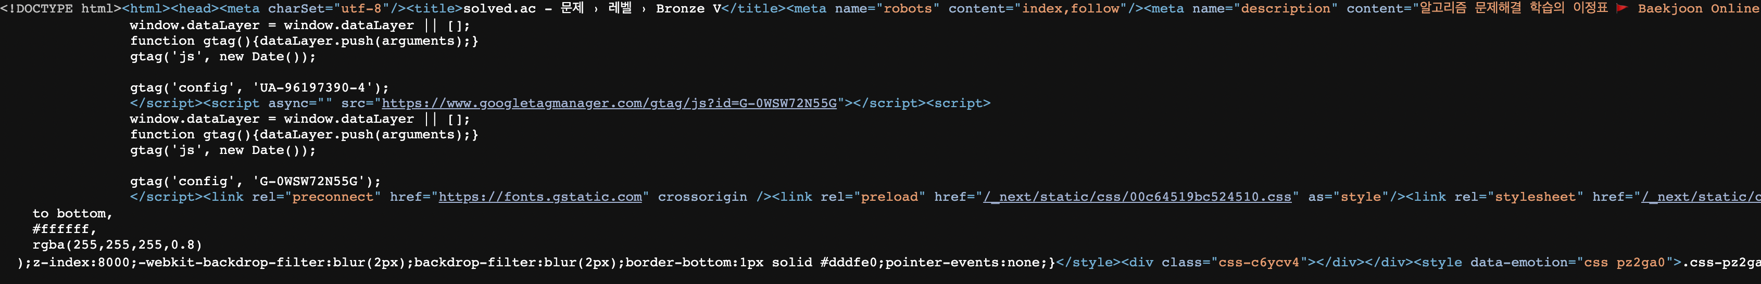
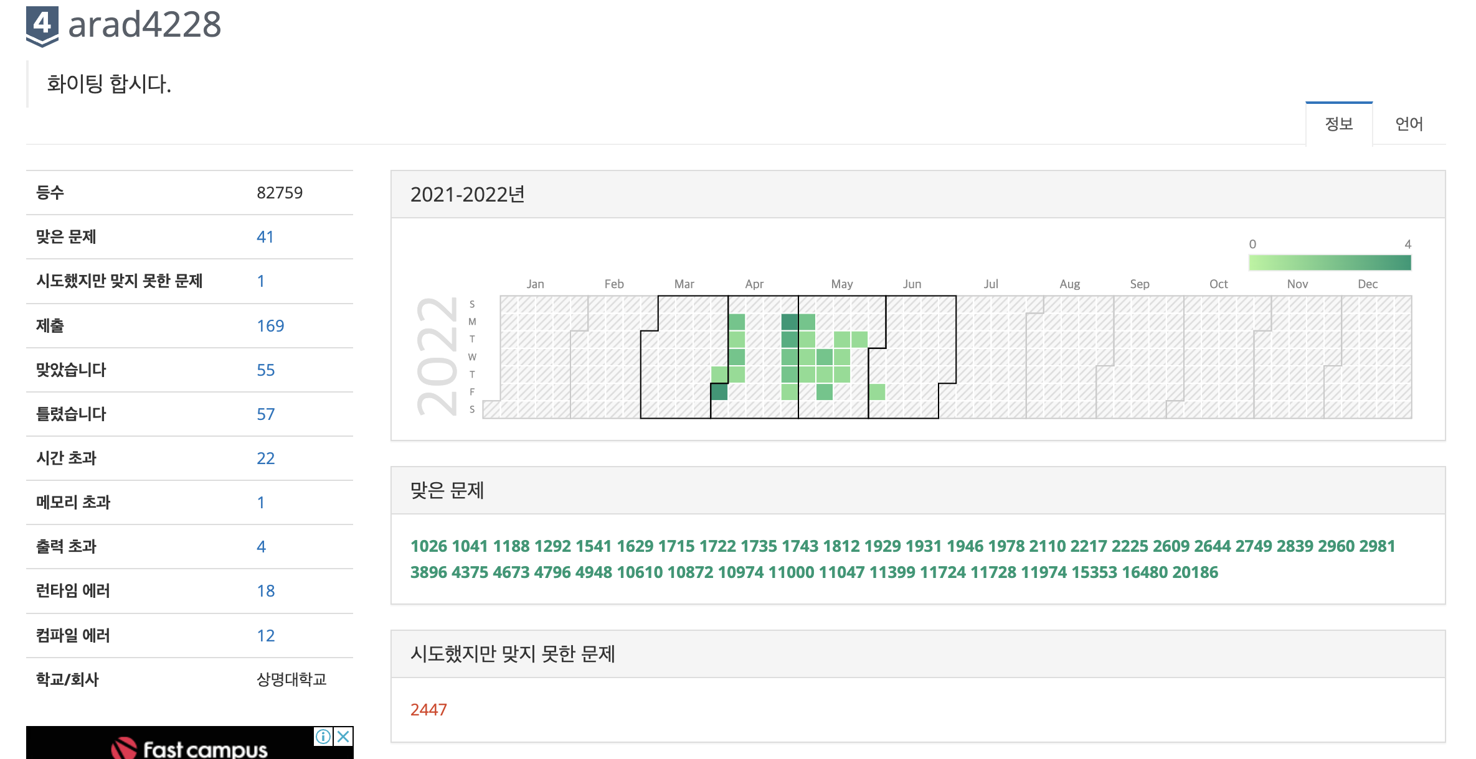
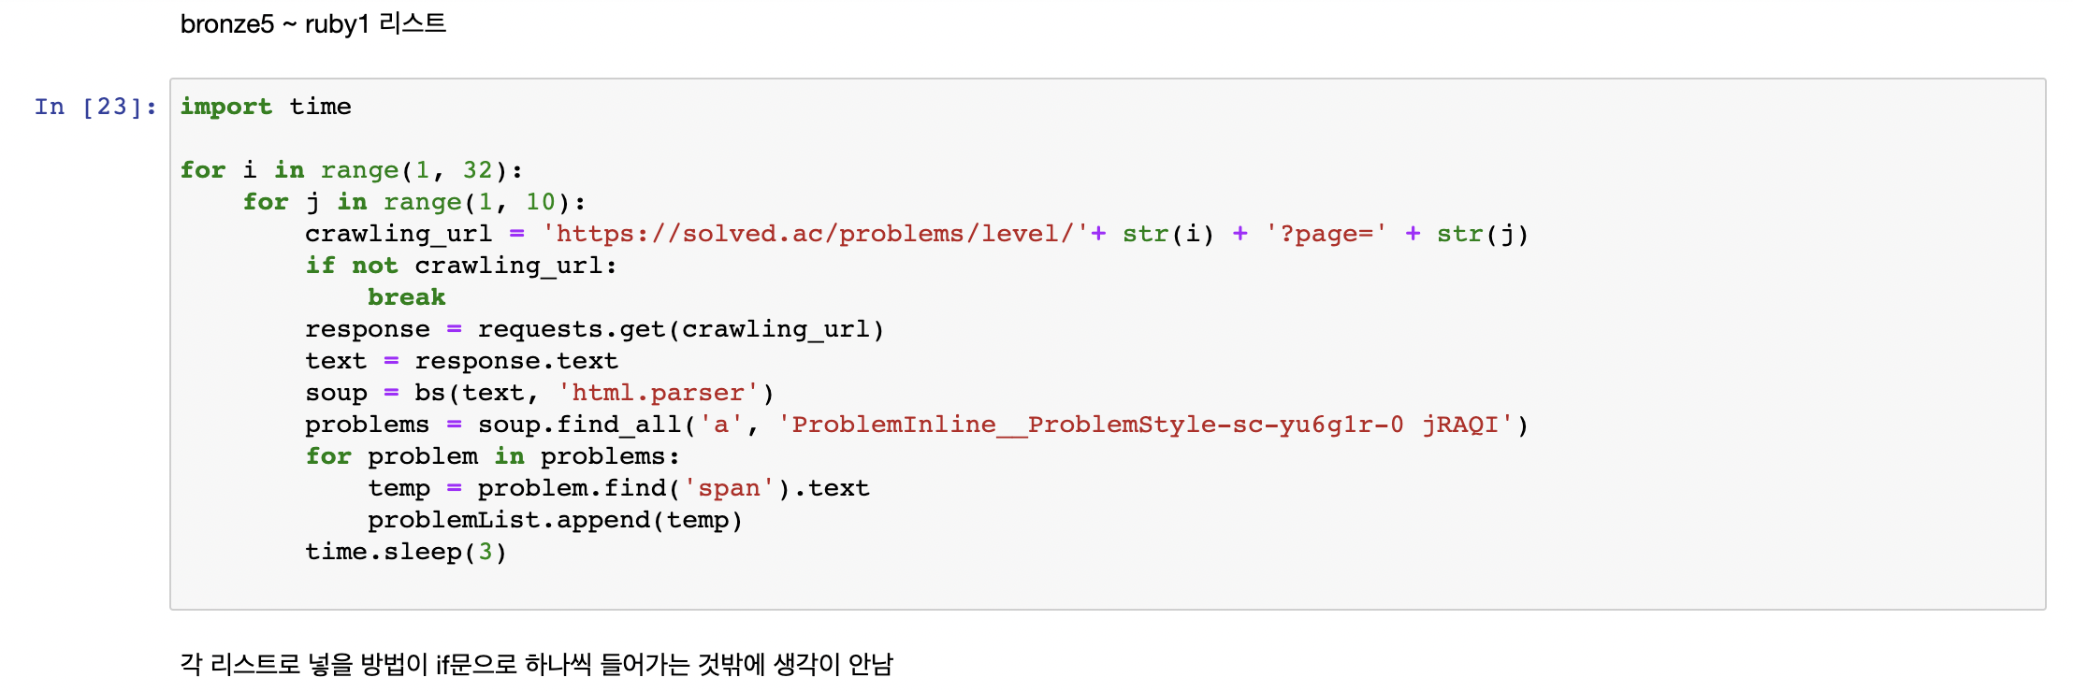
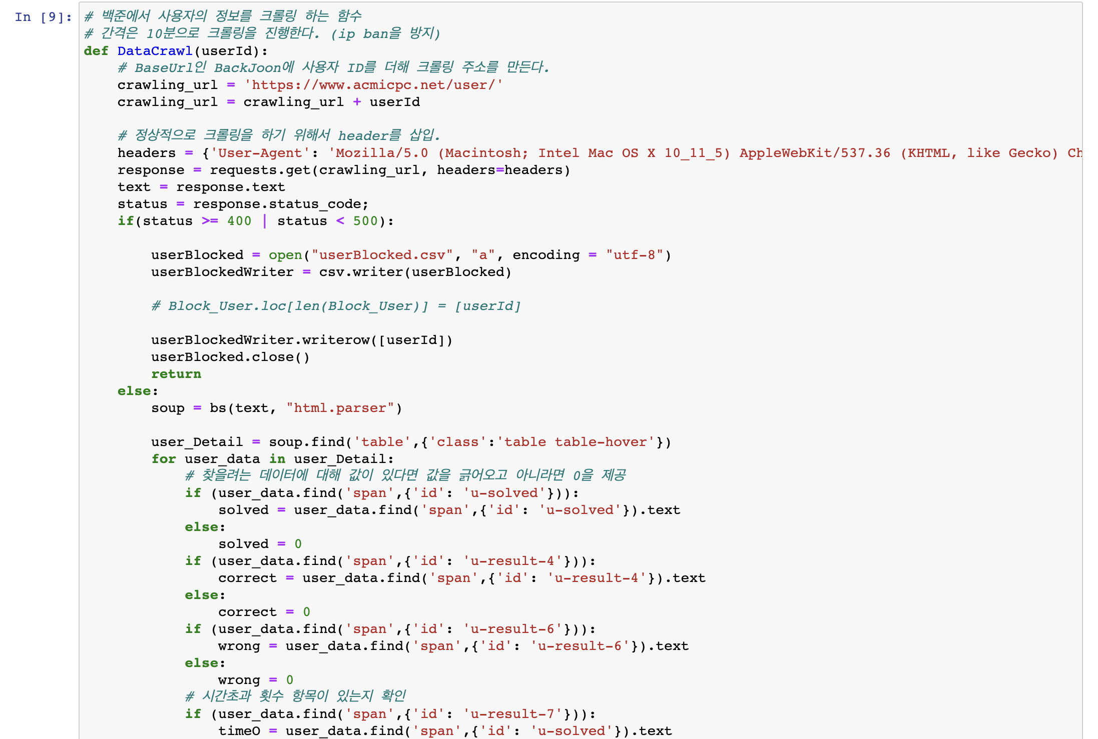
Part 2
알고리즘 설계(데이터 크롤링)
방법 2: 백준과 solved.ac에서 데이터 크롤링
백준: https://www.acmicpc.net/user/(사용자명)
Solved Ac: https://solved.ac/problems/level/
백준에서 사용자의 정보를 크롤링
Solved.ac에서 문제를 크롤링

Slide 10
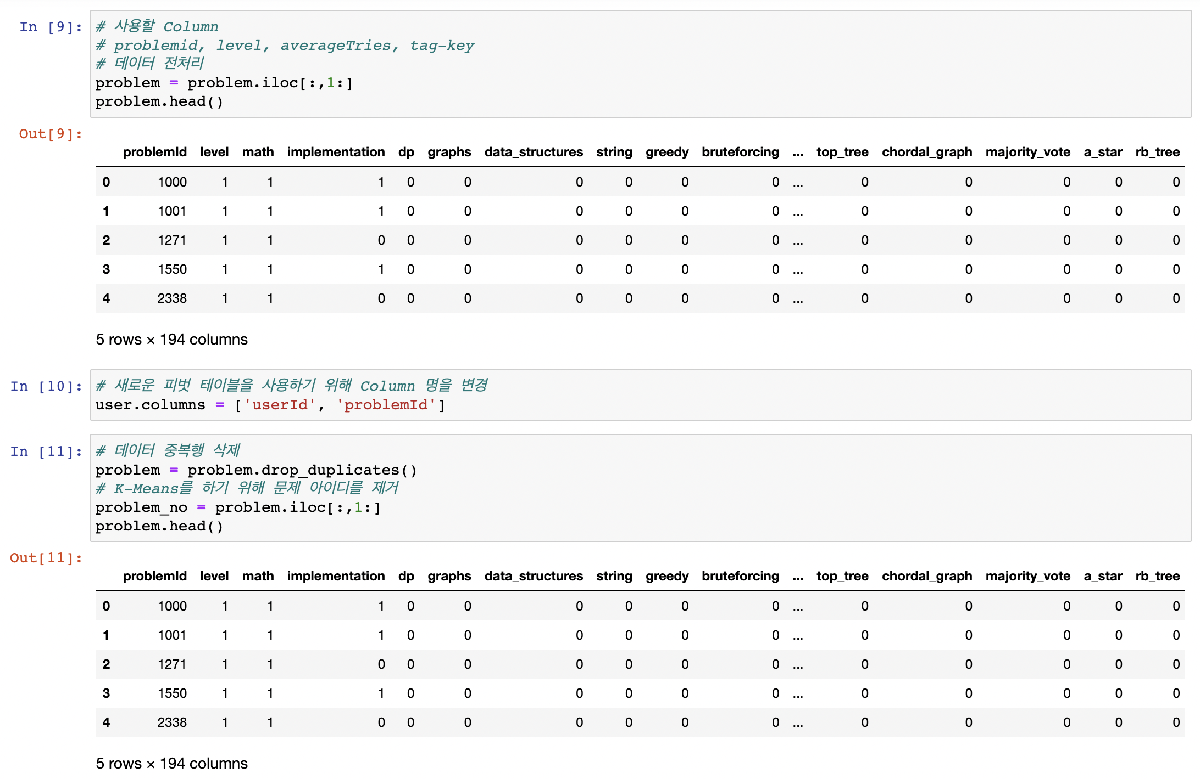
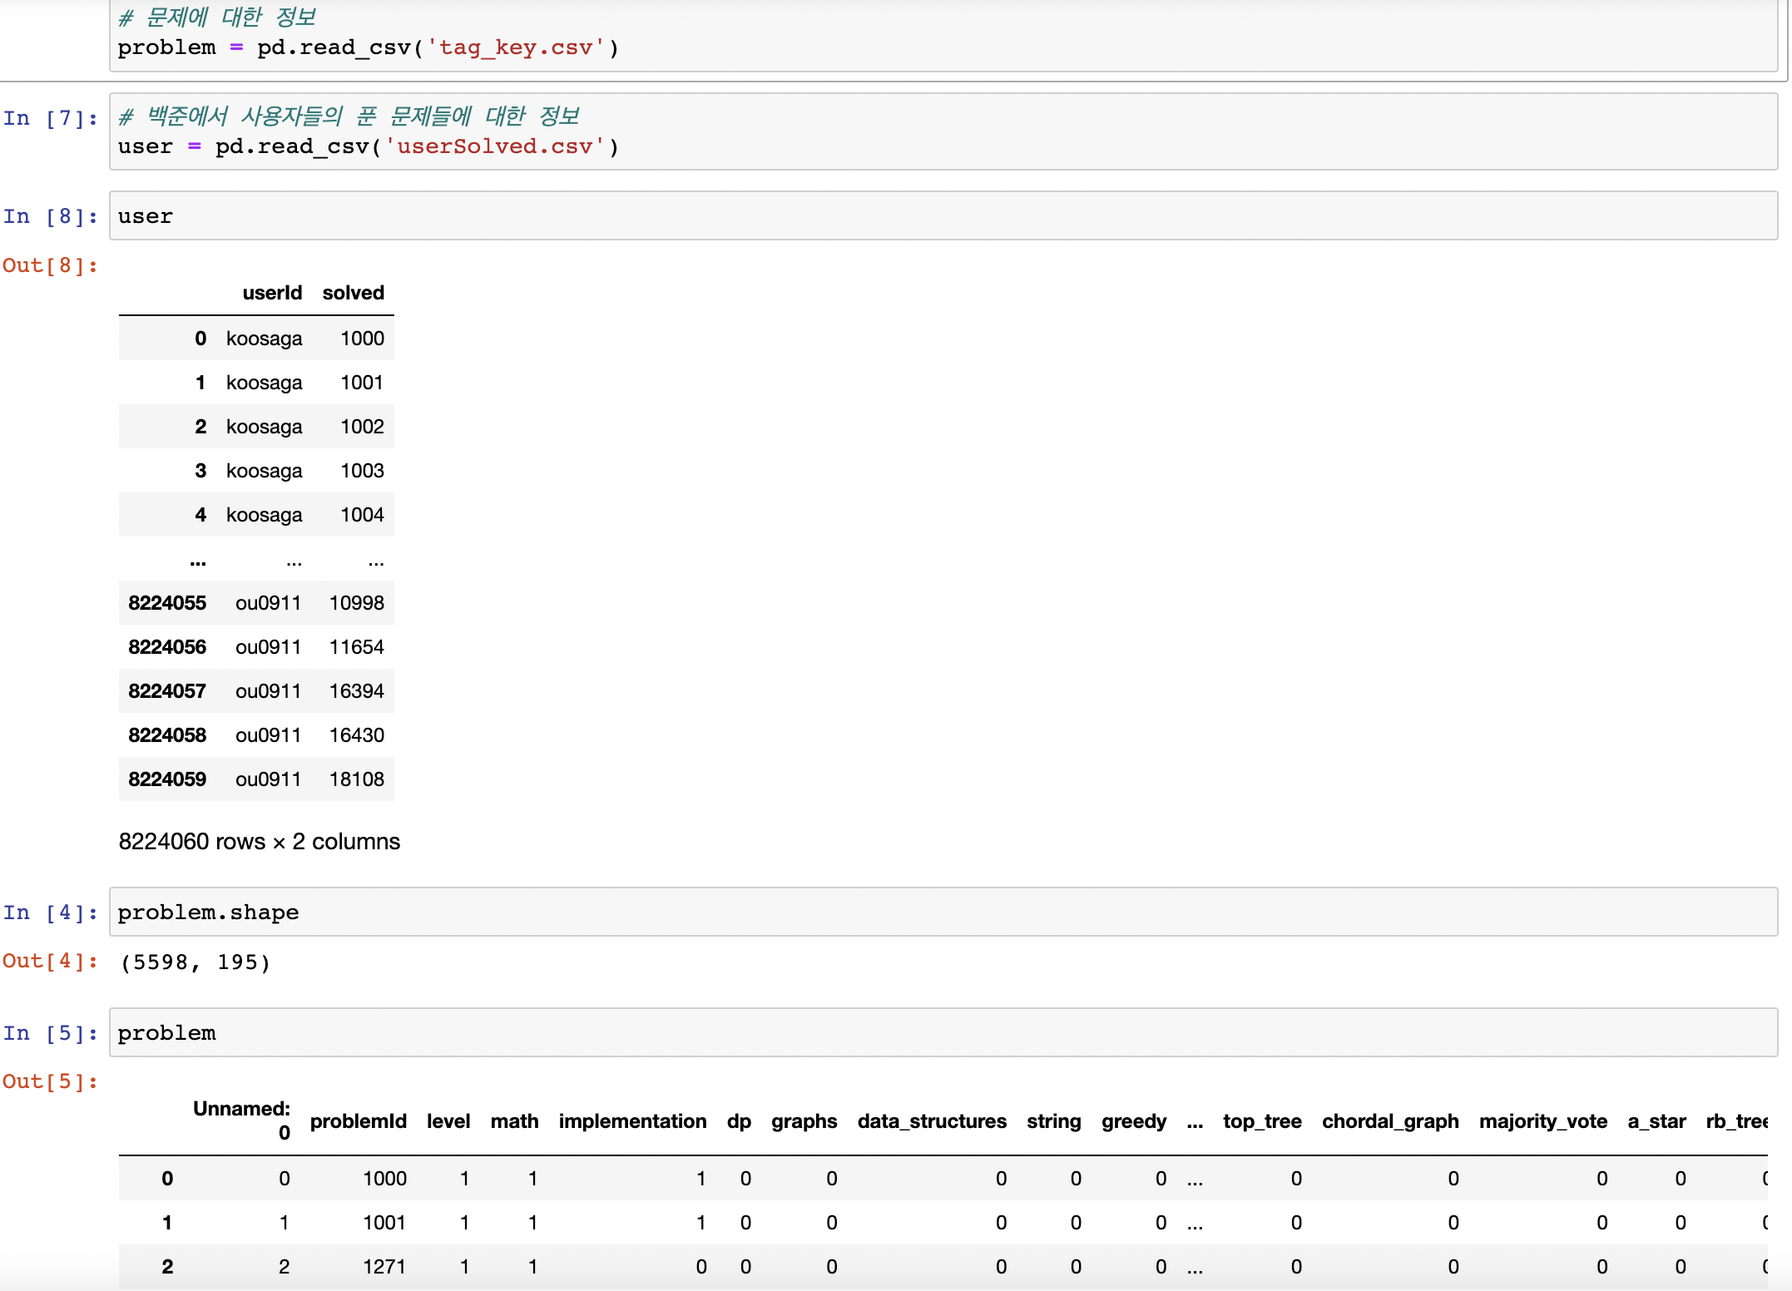
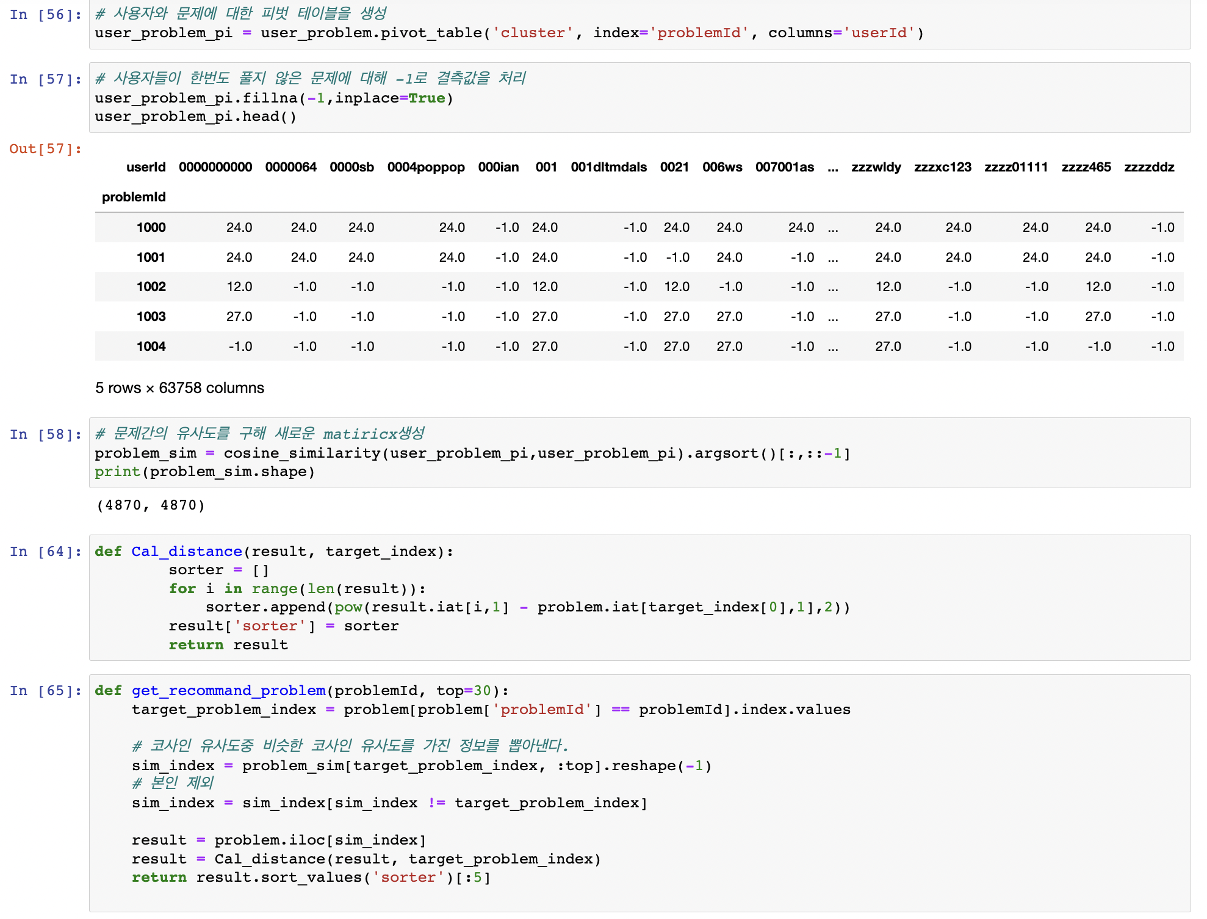
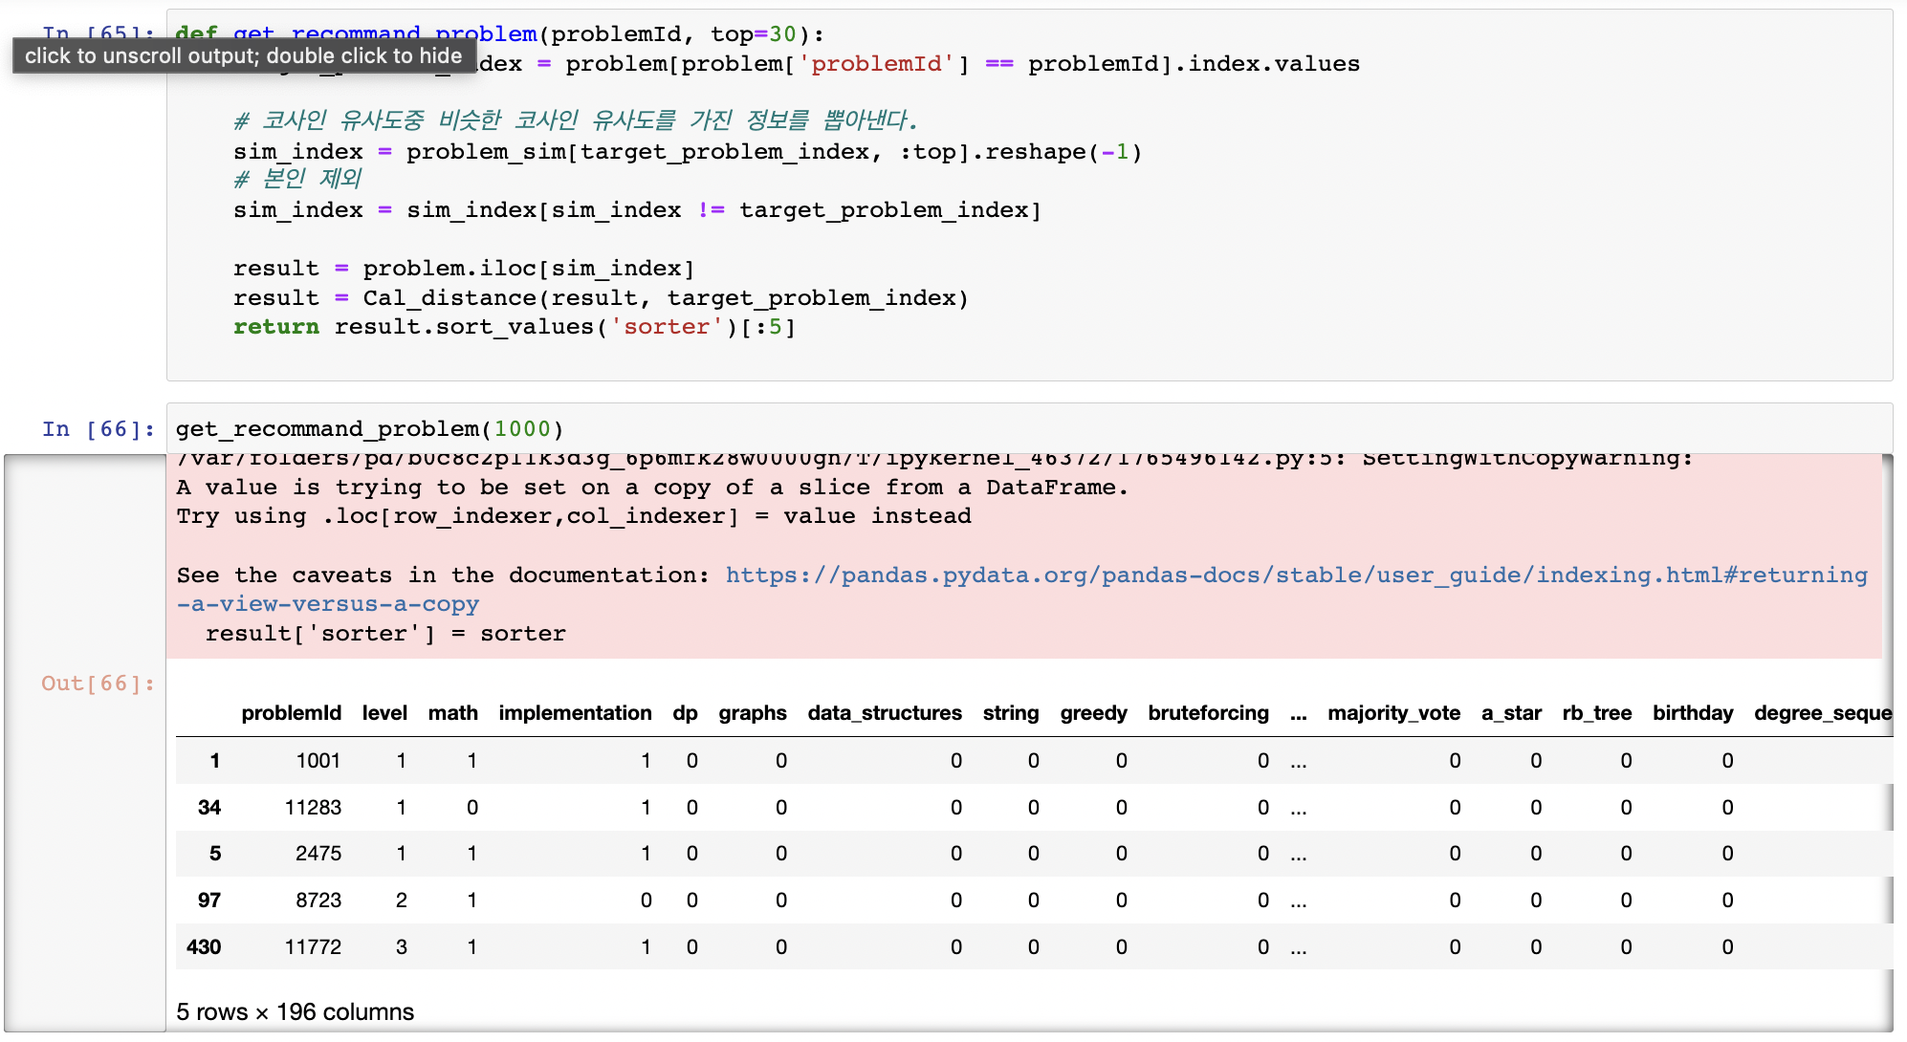
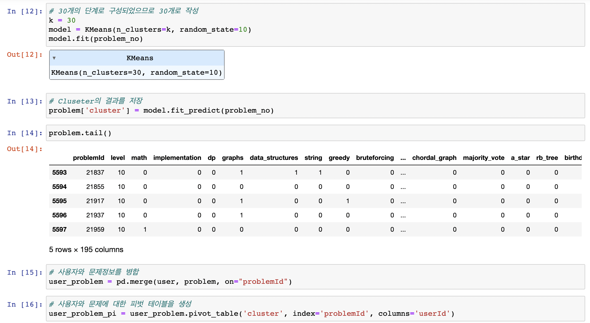
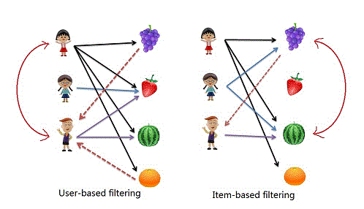
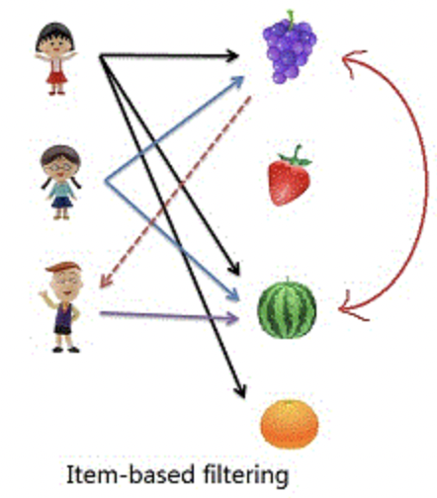
Part 2
알고리즘 설계(설계)
Item 기반 필터링
협업 필터링 방식
Notes:
협업 필터링 방식은 2가지를 가지고 있습니다.
첫번째는 사용자 기반 협업 필터링
두번째는 아이템 기반 협업 필터링입니다
사용자 기반 필터링은 사용자의 유사도를 비교해 어떠한 사람이 구매한 목록과 추천을 받을 사용자의 구매 목록을 비교해 적절한 아이템을 추천해줍니다.
아이템 기반 필터링은 사용자가 구매한 아이템에 유사한 아이템을 추천하는 방식을 지닌 필터링입니다.
현재 저희는 아이템 필터링을 적용해 추천시스템을 설계했습니다.
옆의 사진에서 보다 싶이 해당 데이터 셋은 사용자와 알고리즘 문제에 대한 데이터입니다.
해당 데이터에서 군집화를 하기 위해 전처리를 진행했습니다.
이후 K를 30를 설정해 문제들에 대한 레벨, 시도횟수, 유형 정보를 가지고 군집화를 진행했습니다.
군집화의 결과를 문제에 마지막 열에 붙여 문제가 어떠한 군집에 속하는 지 저장했습니다.
이후 해당 데이터와 사용자가 푼 문제를 병합해 새로운 DataFrame을 생성하고 해당 데이터 프레임을 통해 새로운 피벗테이블을 생성 후 사용자들이 한번도 풀지 않았던 문제들에 대해 -1로 결측 값을 처리했습니다.
이후 해당 피벗 테이블에서 문제들간의 유사도를 저장한 새로운 2차원 배열을 생성하였습니다.
이후 저희는 추천 시스템에서 사용자에게 비슷한 난이도를 가진 문제를 추천하기 위해서 문제의 난이도에 대해 각 문제의 난이도 차의 제곱을 구해 결과 마지막에 저장했습니다.
이후 이러한 값을 기준으로 상위 5문제를 추천하게 만들었습니다.

Slide 11

Part 3
실제 동작 시연

Slide 12

Part 3
실제 동작 시연
주소 수정해요

Slide 13

Part 4
결론

Slide 14


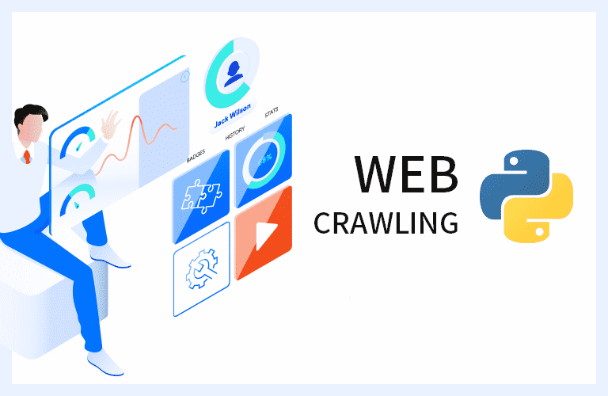
Part 4
결론
Solved ac의 서버 문제
Solved ac의 서버 설정 문제
사용자 기반 필터링

Slide 15

감사합니다

